Slide 1
1F 視察に参加するには
1. 申込フォームでの申込み必須
【申込期限：7月23日（水）正午
2. 当日持参する身分証明書の準備

Slide 2
視察用申込フォーム
メール、Mattermostのa01_general で6/26(木)に通知
浜通り研修HP「研修資料（内部用）－実地研修」に掲載
https://www.rcnp.osaka-u.ac.jp/ja/ev/iitate-seminar/2025/Handout/handout.html

Slide 3
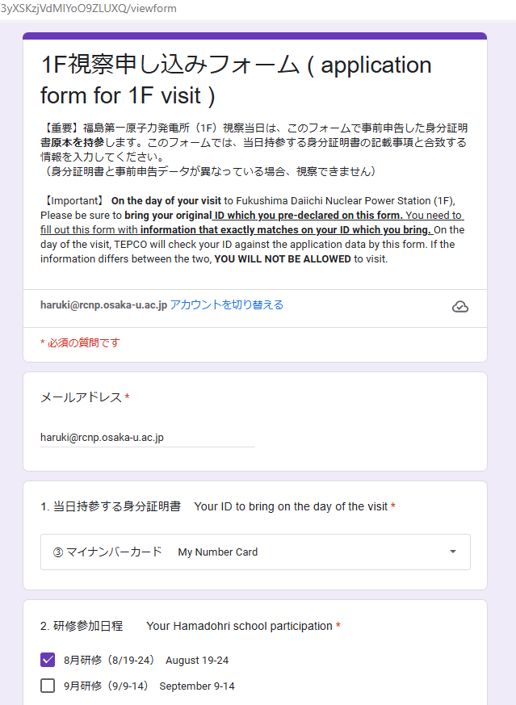
申込フォーム
の内容

Slide 4
身分証明証
① 運転免許証
② パスポート
③ マイナンバーカード
④ 在留カード
⑤ 写真付き学生証＋健康保険証＋住民票

Slide 5
重 要
申込フォームには、当日持参する身分証明書と同じ情報を入れる

Slide 6
分からないことがあれば
浜通り研修事務局
hamadohri-school
@rcnp.osaka-u.ac.jp

